Slide 1
René Vast Goed
Overdrachtsbelasting en onroerend goed
Transformatie naar woningen en ‘omgekeerde’ Don Bosco
9 februari 2017
dr. A. (Aad) Rozendal

Slide 2
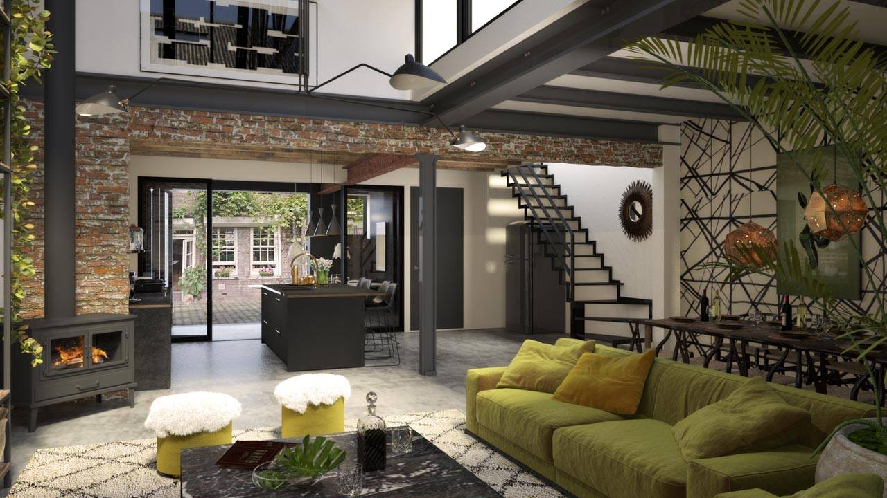
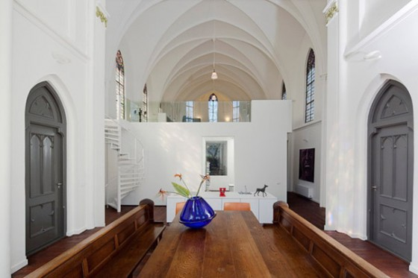
Wat is een woning?
Wanneer is een woning?
Notes:
Eerst transformeren door X (verkoper);
btw op de transformatiekosten is bij X aftrekbaar (vanwege de latere btw belaste levering aan Y),
Y betaalt 21% btw over de koopsom ad 5 mio niet aftekbaar: 1,05 mio fiscale last.

Slide 3
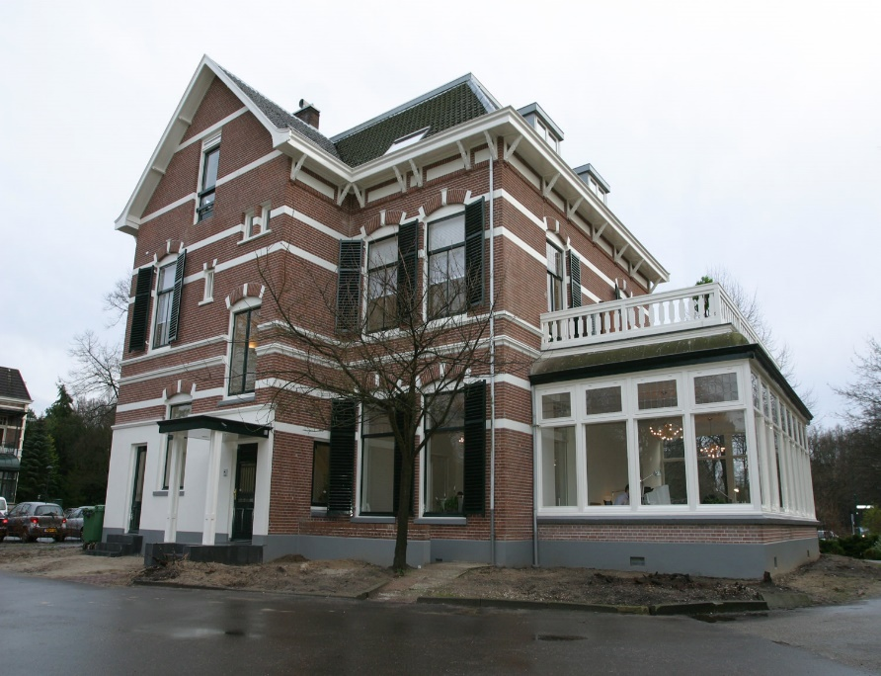
Wat is een woning
Art. 14 WBR / Wetsgeschiedenis / Vragen notariaat
Naar zijn aard bestemd voor bewoning
Gebruik en geschiktheid niet relevant
Hoedanigheid koper niet relevant
Beoogde gebruik niet relevant
Publiekrechtelijke bestemming mede van belang
Notes:
Eerst transformeren door X (verkoper);
btw op de transformatiekosten is bij X aftrekbaar (vanwege de latere btw belaste levering aan Y),
Y betaalt 21% btw over de koopsom ad 5 mio niet aftekbaar: 1,05 mio fiscale last.

Slide 4
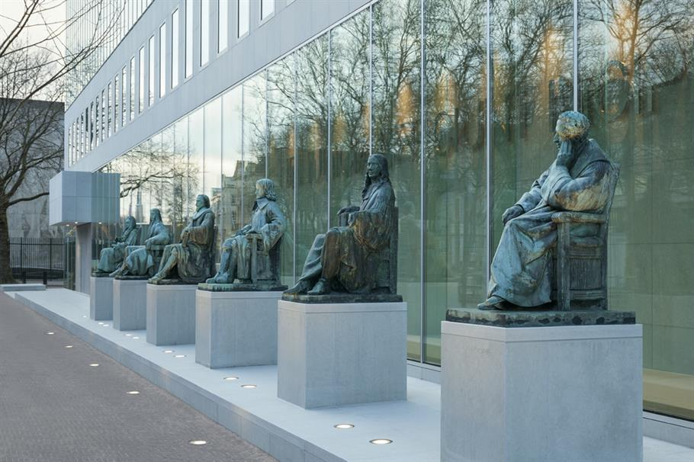
Wat is een woning?
HR 24 februari 2017 (Stadsvilla, Boerderij en Tandartspraktijk)
1) Ontworpen en gebouwd als woning?
(Gebruik en geschiktheid niet relevant)
2) Ingrijpende bouwkundige ingrepen?
3) Publiekrechtelijke bestemming?
Notes:
Eerst transformeren door X (verkoper);
btw op de transformatiekosten is bij X aftrekbaar (vanwege de latere btw belaste levering aan Y),
Y betaalt 21% btw over de koopsom ad 5 mio niet aftekbaar: 1,05 mio fiscale last.

Slide 5
Wat is een woning?
HR 24 februari 2017 (Hospice)
Bestemd als verzorgingsinstelling
Feitelijk gebruik prevaleert
Aansluiting bij “negatieve lijst”
Notes:
Eerst transformeren door X (verkoper);
btw op de transformatiekosten is bij X aftrekbaar (vanwege de latere btw belaste levering aan Y),
Y betaalt 21% btw over de koopsom ad 5 mio niet aftekbaar: 1,05 mio fiscale last.

Slide 6
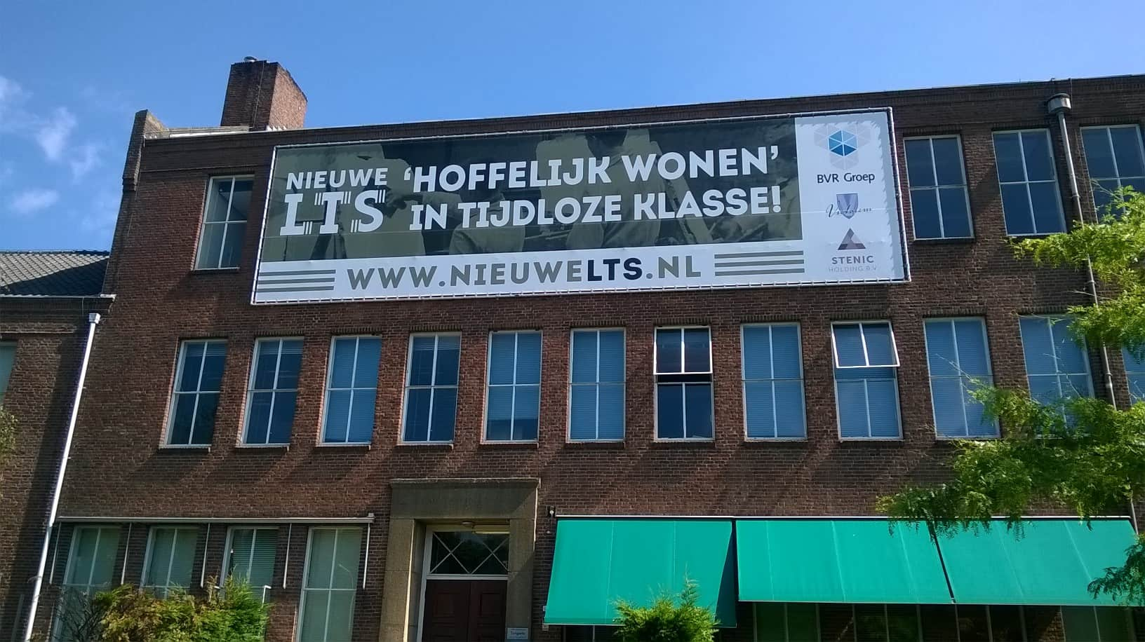
Transformatie
Notes:
Eerst transformeren door X (verkoper);
btw op de transformatiekosten is bij X aftrekbaar (vanwege de latere btw belaste levering aan Y),
Y betaalt 21% btw over de koopsom ad 5 mio niet aftekbaar: 1,05 mio fiscale last.

Slide 7
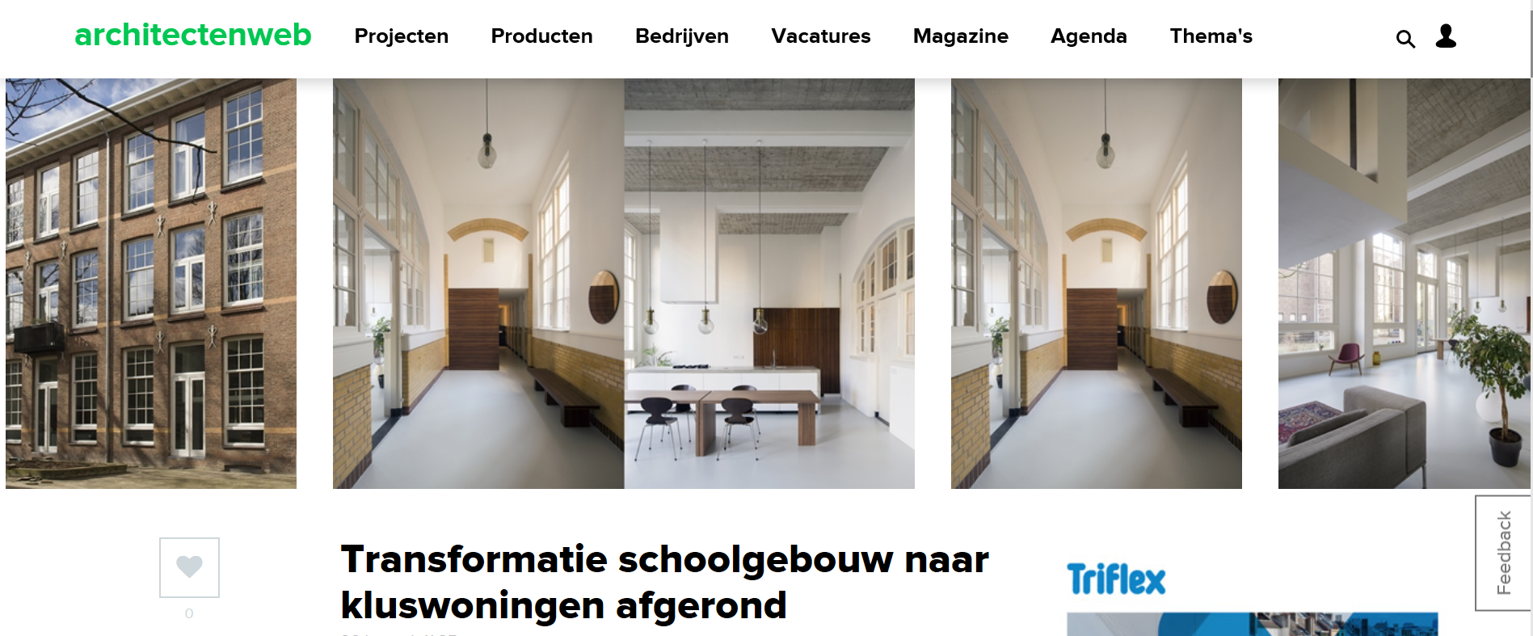
Transformatie

Slide 8
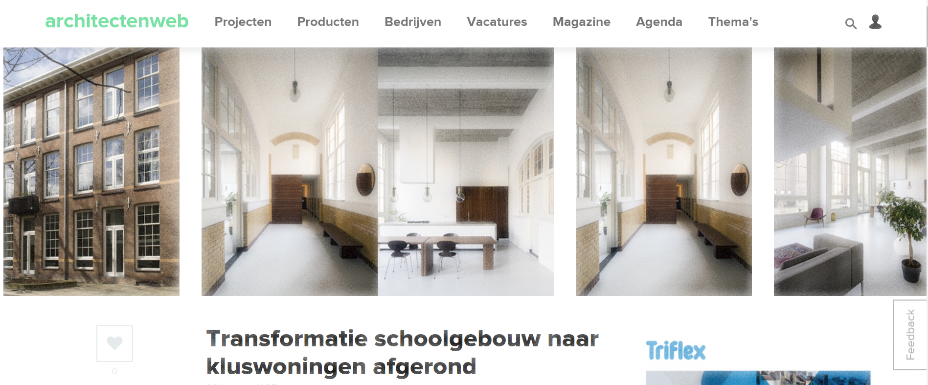
Transformatie
“Het complex is het eerste project binnen het klushuizenprogramma waarbij de gemeente Rotterdam verwaarloosd maatschappelijk vastgoed direct aan een groep particulieren heeft verkocht om zelf te renoveren en transformeren tot woningen. De transformatie van het gebouw was in 2016 al afgerond, in de afgelopen twee jaar zijn de kluswoningen voltooid.”

Slide 9
Transformatie
“Het complex is het eerste project binnen het klushuizenprogramma waarbij de gemeente Rotterdam verwaarloosd maatschappelijk vastgoed direct aan een groep particulieren heeft verkocht om zelf te renoveren en transformeren tot woningen. De transformatie van het gebouw was in 2016 al afgerond, in de afgelopen twee jaar zijn de kluswoningen voltooid.”

Slide 10
Transformatie
“Het complex is het eerste project binnen het klushuizenprogramma waarbij de gemeente Rotterdam verwaarloosd maatschappelijk vastgoed direct aan een groep particulieren heeft verkocht om zelf te renoveren en transformeren tot woningen. De transformatie van het gebouw was in 2016 al afgerond, in de afgelopen twee jaar zijn de kluswoningen voltooid.”

Slide 11
Transformatie
Point of no return
Indien dat doel [waarvoor het oorspronkelijk is ontworpen en gebouwd] bewoning is geweest maar het bouwwerk nadien is verbouwd om het geschikt te maken voor een andere vorm van gebruik, kan het alleen worden geacht zijn aard van woning te hebben behouden indien niet meer dan beperkte aanpassingen nodig zijn om het weer voor bewoning geschikt te maken.

Slide 12
Transformatie
Ook vice versa? (Zie rechtbank Den Haag 30 november 2017)
Indien dat doel [waarvoor het oorspronkelijk is ontworpen en gebouwd] een kantoorfunctie is geweest maar het bouwwerk nadien is (of wordt) verbouwd om het geschikt te maken voor een andere vorm van gebruik, kan het alleen worden geacht zijn aard van kantoor te hebben behouden indien niet meer dan beperkte aanpassingen nodig zijn om het weer voor een kantoorfunctie geschikt te maken.

Slide 13
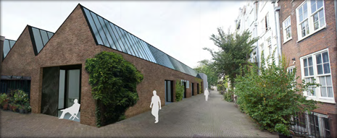
Transformatie
Omgekeerde Don Bosco benadering bij transformatie?
Eerdere verkrijging gaat op in latere transformatie(prestatie)?
M.a.w. aansluiten bij het beoogde gebruik?

Slide 14
Stellingen
Indien bij transformatie naar woningen het point of no return is bereikt en het object niet eenvoudig voor de oorspronkelijk functie geschikt kan worden gemaakt, is (nog) geen sprake van een woning. De publiekrechtelijke bestemming is dan niet relevant.
Een ‘omgekeerde’ Don Bosco benadering bij transformatie naar woningen hoort niet thuis in de overdrachtsbelasting.

